Slide 1
ORIGEN de la
VIDA
en la Tierra

Slide 2
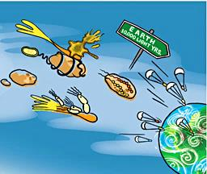
Teoría de la PANSPERMIA (1908)
Meteoritos, asteroides, cometas
Microorganismos vivos – moléculas precursoras de vida
Encontrados en restos de meteoritos

Slide 3
SUSTANCIAS QUÍMICAS PRECURSORAS de la VIDA
MOLÉCULAS ORGÁNICAS
Forman parte de las estructuras vivas
Son exclusivas de los organismos vivos
LÍPIDOS
GLÚCIDOS
PROTEÍNAS
ÁCIDOS NUCLEICOS

Slide 4
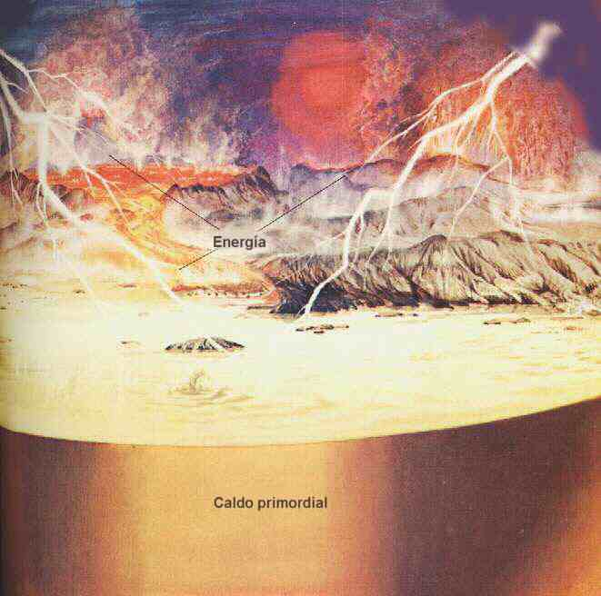
Teoría FÍSICO – QUÍMICA o de la EVOLUCIÓN PREBIÓTICA (1924) Oparin- Haldane
H₂
CH₄
MATERIA INORGÁNICA:
H₂O
CO₂
CH₄
NH₃
CO₂
H₂O
NH₃
ELEMENTOS QUÍMICOS:
C H
O S
MATERIA ORGÁNICA:
C-H-O (N-S)
AMINOÁCIDOS
GLÚCIDOS SIMPLES
ÁCIDOS GRASOS
CALDO PRIMORDIAL
MATERIA ORGÁNICA

Slide 5
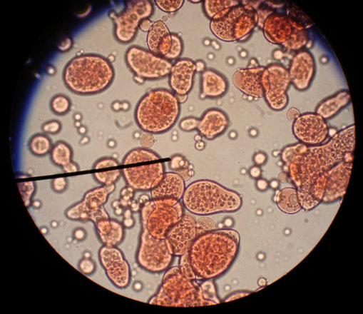
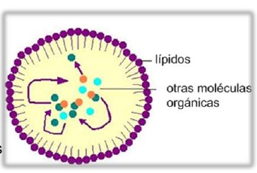
ATMÓSFERA SIN OXÍGENO LIBRE O₂
COACERVADOS
CALDO PRIMORDAL
MOLÉCULAS ORGÁNICAS SIMPLES:
MOLÉCULAS ORGÁNICAS COMPLEJAS:
PROTOBIONTES:
precursores de primeras células
AMINOÁCIDOS PROTEÍNAS
MONOSACÁRIDOS GLÚCIDOS COMPLEJOS
ÁCIDOS GRASOS LÍPIDOS

Slide 6
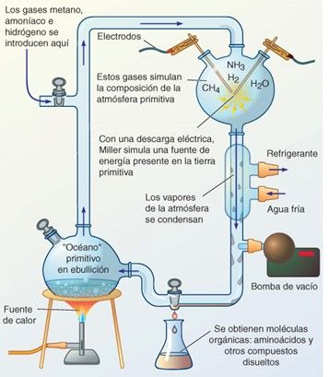
Dispositivo experimental
(Miller y Urey – 1953)
A partir de compuestos inorgánicos es posible que se generen compuestos orgánicos en las condiciones de la Tierra primitiva

Slide 7
Ubicando los acontecimientos en el tiempo…
Origen de la vida
Origen de la Tierra
EVOLUCIÓN BIOLÓGICA
EVOLUCIÓN QUÍMICA
(PREBIÓTICA)
ACTUALIDAD
Hace 4.500 millones de años
Hace 3.500 millones de años

